Slide 1
Báo cáo PHÂN TÍCH & KHÁM PHÁ DỮ LIỆU
DATASET: PIMA-INDIANS-DIABETES
Thành viên nhóm:
Họ và Tên: Nguyễn Thanh Nhàn
MSSV: 3123410239

Slide 2
Tìm hiểu dữ liệu
Understanding data

Slide 3
Giới Thiệu
Bộ dữ liệu này có nguồn gốc từ Viện Quốc gia về Bệnh Tiểu đường, Tiêu hóa và Thận. Mục tiêu của bộ dữ liệu là dự đoán chẩn đoán xem một bệnh nhân có mắc tiểu đường hay không, dựa trên một số chỉ số chẩn đoán được đưa vào trong bộ dữ liệu.Một số ràng buộc đã được đặt ra khi lựa chọn các trường hợp này từ một cơ sở dữ liệu lớn hơn.Cụ thể, tất cả bệnh nhân trong bộ dữ liệu này đều là nữ, từ 21 tuổi trở lên, và thuộc người da đỏ Pima.
Thuật ngữ tiểu đường mô tả một rối loạn chuyển hóa có nhiều nguyên nhân, đặc trưng bởi tình trạng tăng đường huyết mạn tính với những rối loạn trong chuyển hóa carbohydrate, chất béo và protein, do các khuyết tật trong việc tiết insulin, hành động của insulin, hoặc cả hai.

Slide 4
MÔ tả dữ liệu
Dữ liệu gồm 768 dòng và 9 cột.
Toàn bộ dữ liệu đều là số.
Dữ liệu không có missing value và không trùng lập.
Có các giá trị bất hợp lý (0 ở Glucose, BMI, Insulin…).

Slide 5
Mô tả dữ liệu
Các cột gồm là:
Number of times pregnant: Số lần mang thai.
Plasma glucose concentration a 2 hours in an oral glucose tolerance test: Nồng độ glucose trong huyết tương sau 2 giờ trong xét nghiệm dung nạp glucose đường uống.
Diastolic blood pressure (mm Hg): Huyết áp tâm trương.
Triceps skin fold thickness (mm): Độ dày nếp gấp da ở cơ tam đầu.
2-Hour serum insulin (mu U/ml): Lượng insulin trong huyết thanh sau 2 giờ.
Body mass index (weight in kg/(height in m)^2): Chỉ số khối cơ thể.
Diabetes pedigree function: Hàm phả hệ tiểu đường (thể hiện khả năng di truyền mắc tiểu đường).
Age: Tuổi
Class: Biến phân loại (0 = không mắc tiểu đường, 1 = mắc tiểu đường).

Slide 6
CÁC TÍNH CHẤT THỐNG KÊ TRÊN DỮ LIỆU SỐ
 | Count | mean | std | Min | 25% | 50% | 75% | Max
Pregancies | 768 | 3.845052 | 3.369578 | 0 | 1.00000 | 3.0000 | 6.00000 | 17.00
Glucose | 768 | 120.894531 | 31.972618 | 0 | 99.00000 | 117.0000 | 140.25000 | 199.00
BloodPressure | 768 | 69.105469 | 19.355807 | 0 | 62.00000 | 72.0000 | 80.00000 | 122.00
SkinThickness | 768 | 20.536458 | 15.952218 | 0 | 0.00000 | 23.0000 | 32.00000 | 99.00
Insulin | 768 | 79.799479 | 115.244002 | 0 | 0.00000 | 30.5000 | 127.25000 | 846.00
BMI | 768 | 31.992578 | 7.884160 | 0 | 27.30000 | 32.0000 | 36.60000 | 67.10
DPF | 768 | 0.471876 | 0.331329 | 0.078 | 0.24375 | 0.3725 | 0.62625 | 2.42
Age | 768 | 33.240885 | 11.760232 | 21 | 24.00000 | 29.0000 | 41.00000 | 81.00

Slide 7
Phân tích dữ liệu
exploratory data analysis

Slide 8
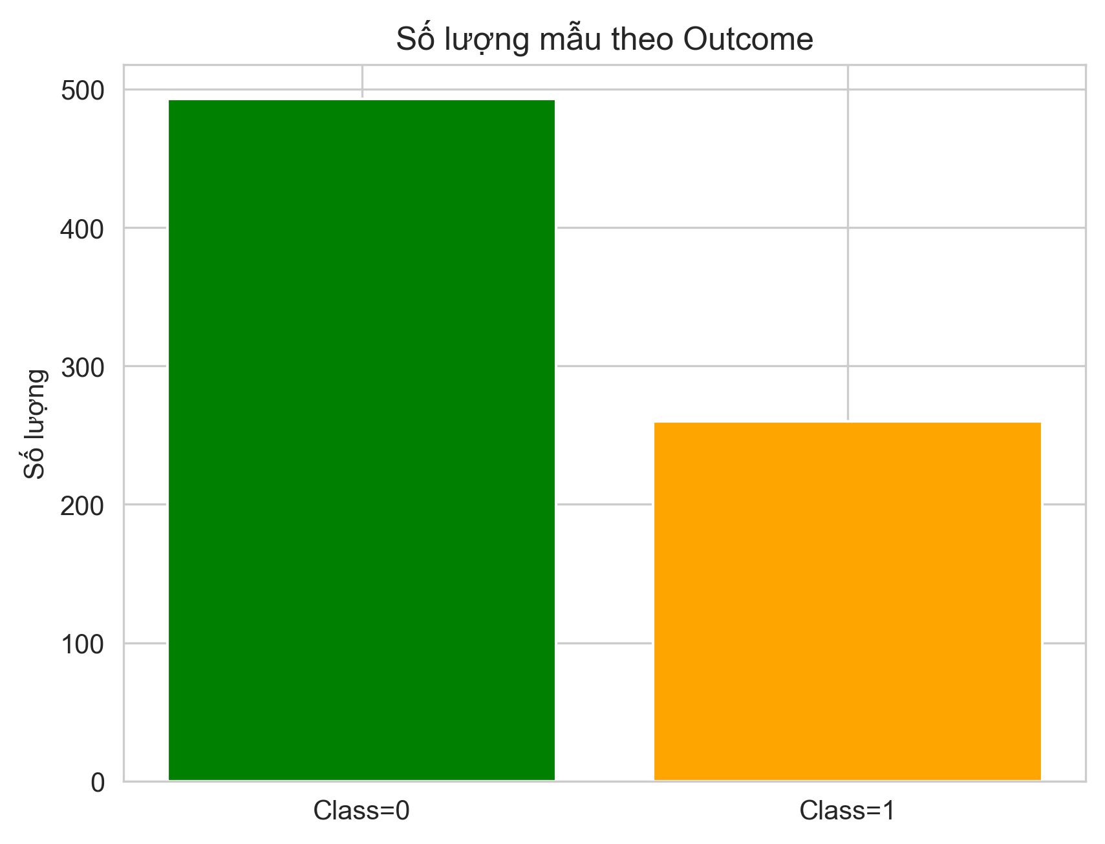
Phân tích đơn biến
Dữ liệu phân loại 1 người có bị bệnh tiểu đường hay không.
Tổng số mẫu 768:
65% không mắc bệnh.
35% mắc bệnh.
Dữ liệu mất cân bằng, class 0 đang nhiều hơn class 1 gấp đôi.

Slide 9
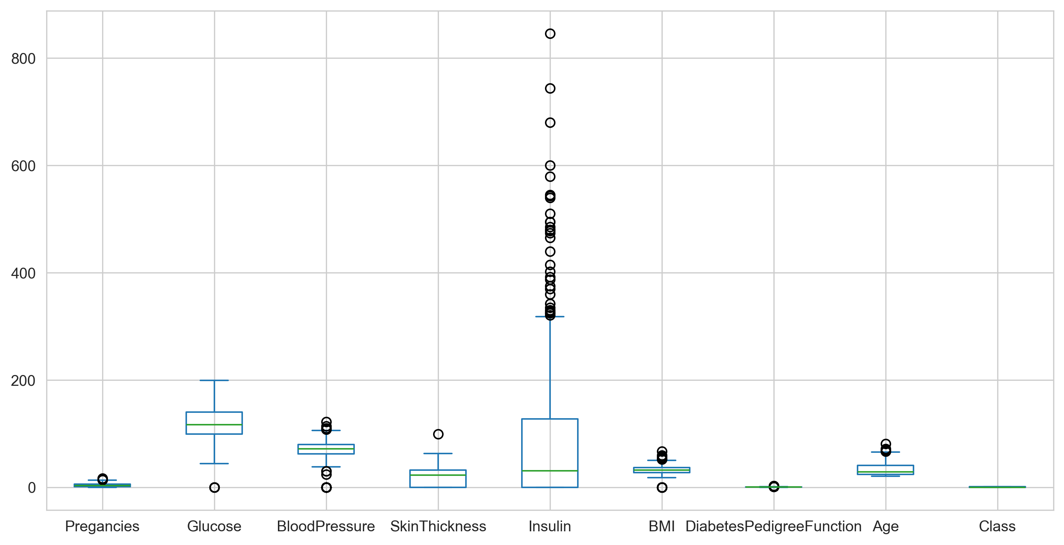
Phân tích đơn biến
Tất cả các thuộc tính điều có ngoại lệ.
Thuộc tính Pregancies, SkinThickness, Insulin, DiabetesPedigreeFunction, Age lệch.
Thuộc tính Glucose, BMI và BloodPressure phân bố khá cân bằng.
Dữ liệu ở thuộc tính Insulin phân bố rộng và có nhiều ngoại lệ.

Slide 10
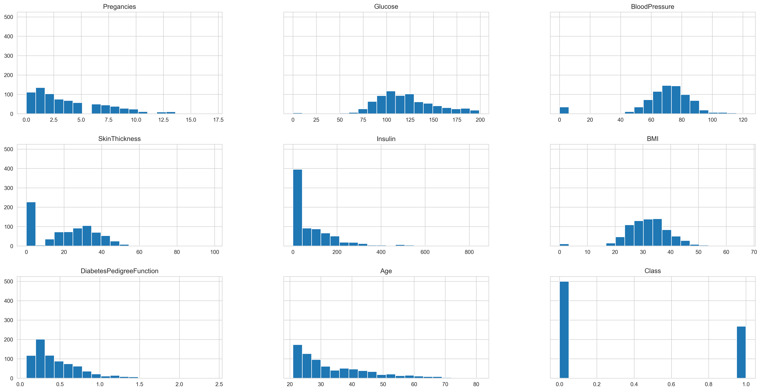
Phân tích đơn biến
Như đã nói ở trên, dữ liệu không có các giá trị Nan hay Null nhưng có nhưng giá trị 0 ở các cột Glucose, Insulin, BMI, SkinThickness, BloodPressure.
Chúng ta có thể thấy Glucose, BMI, BloodPressure có một số giá trị 0, trong khi đó SkinThickness và Insulin có nhiều giá trị 0 hơn.

Slide 11
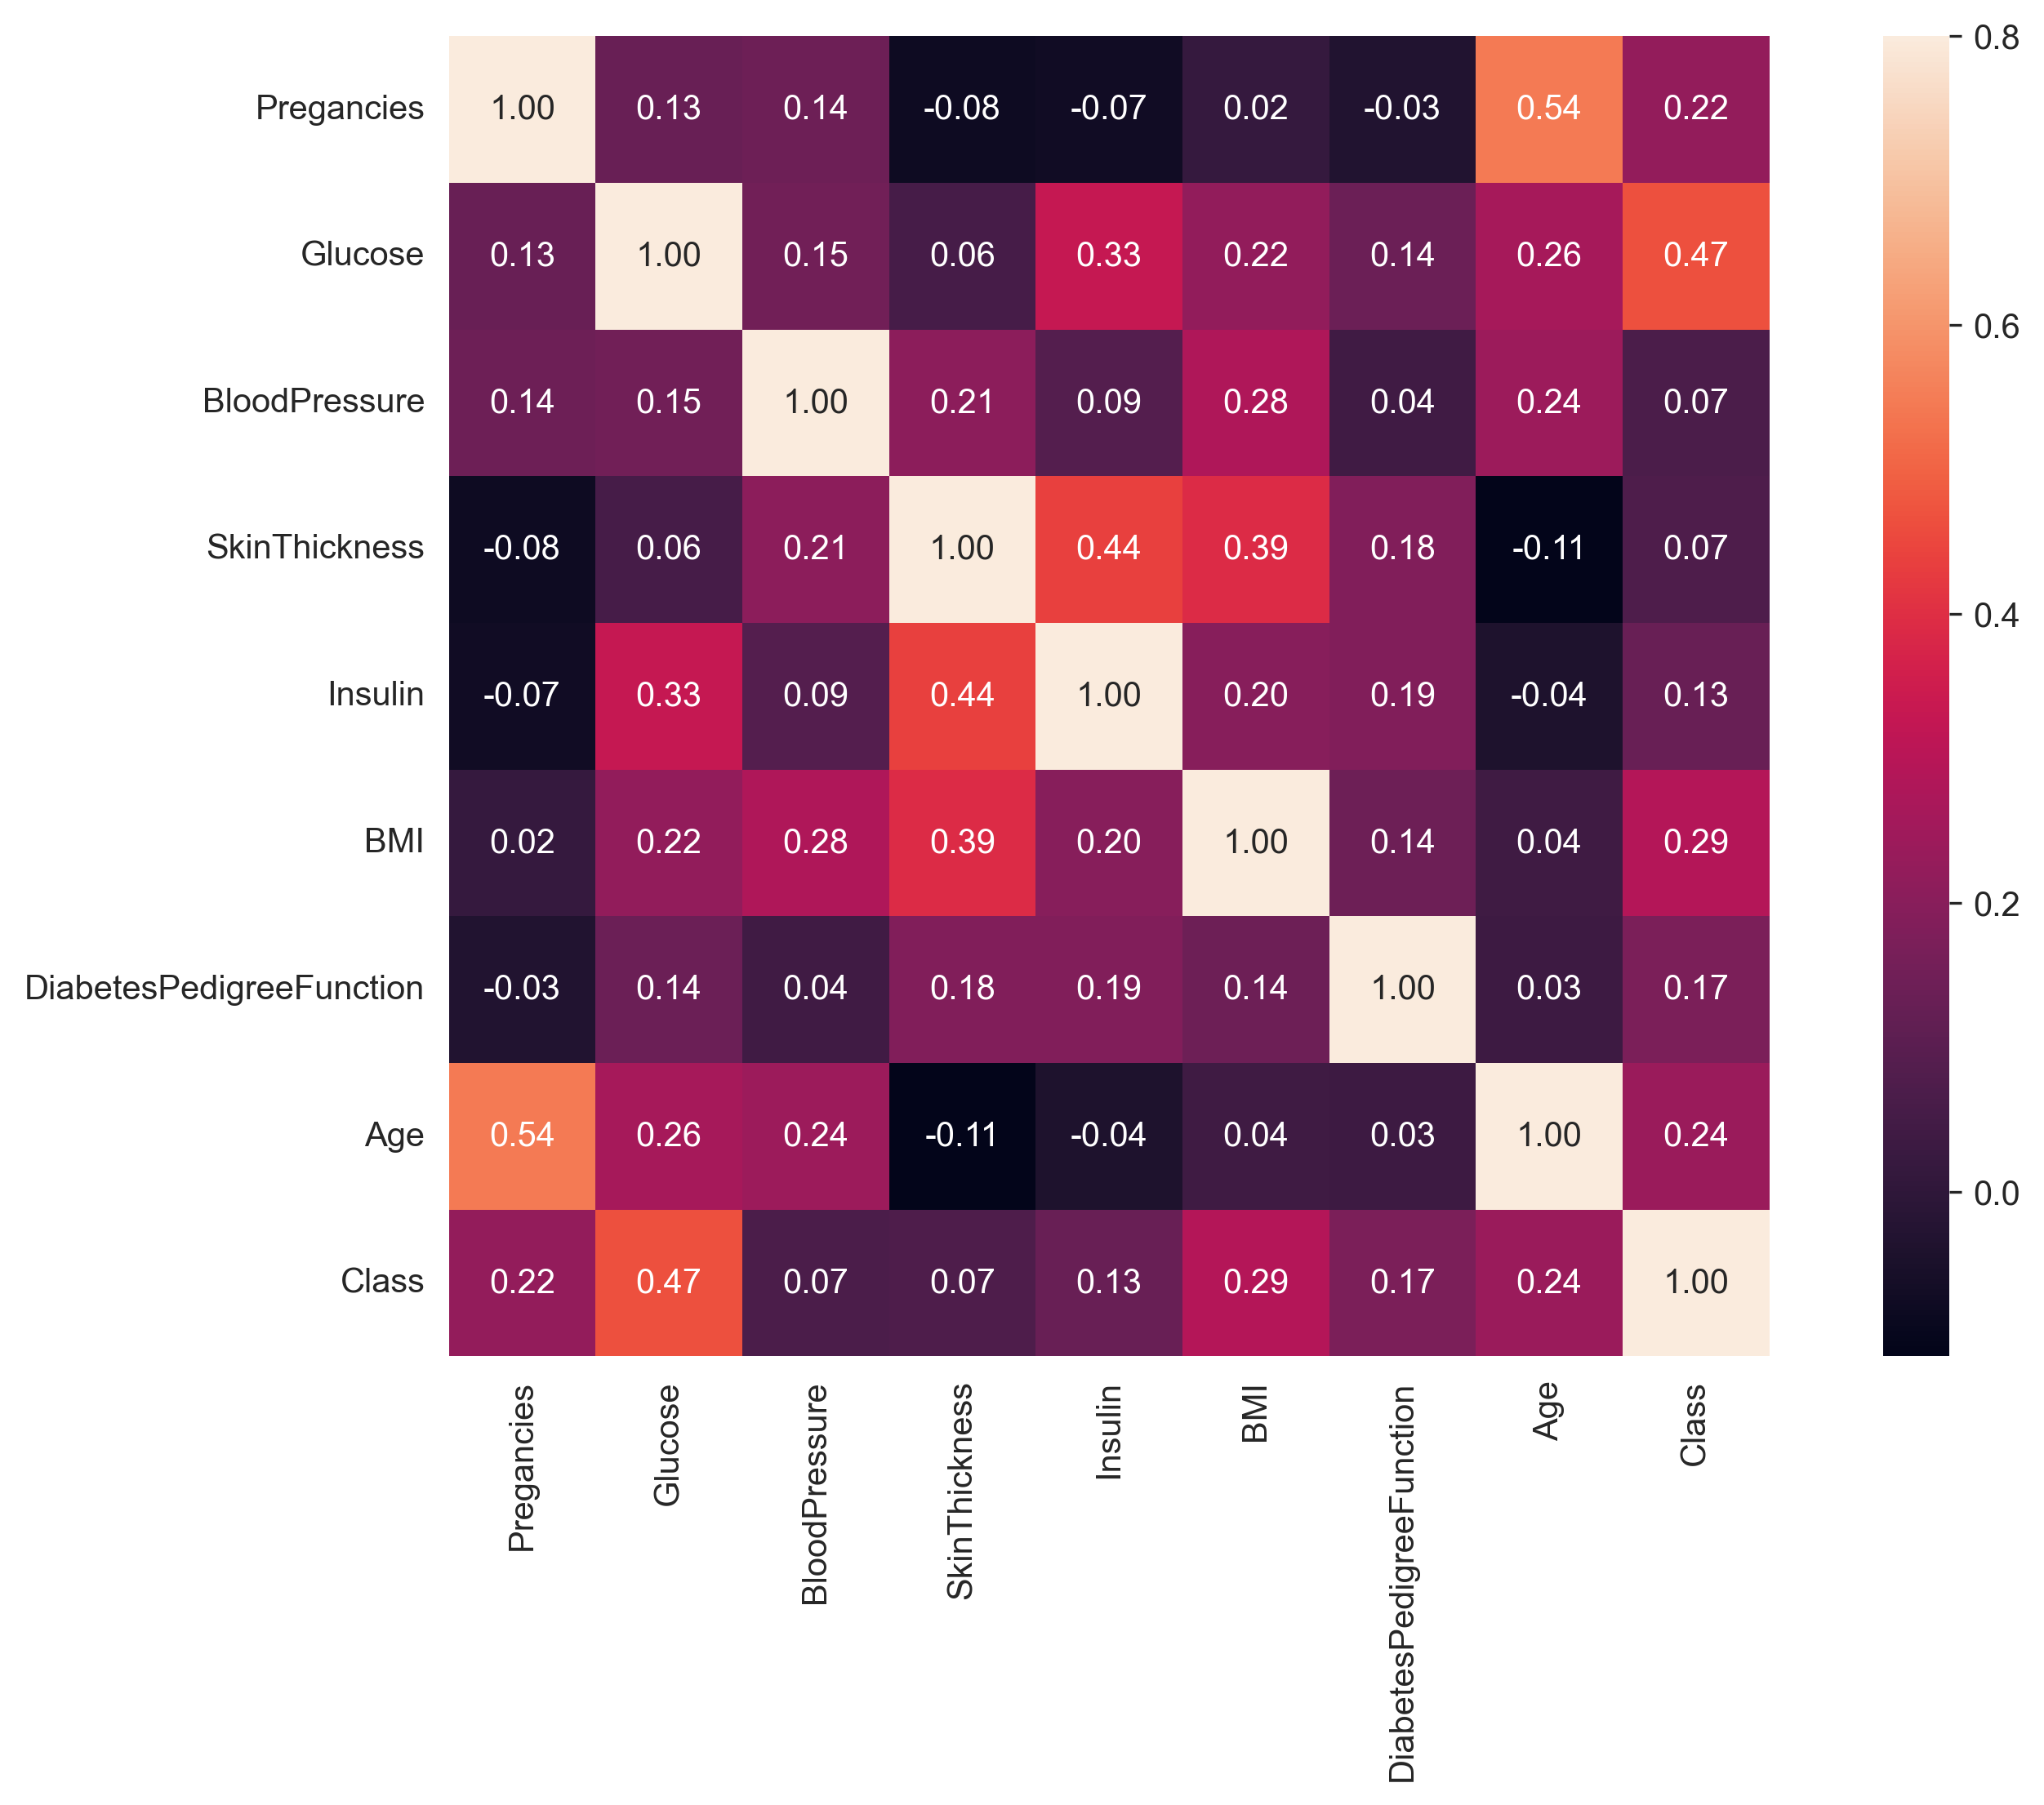
Phân tích đa Biến
Glucose và Class có độ tương đồng tương đối cao. Điều này có nghĩa là việc chuẩn đoán 1 người mắc bệnh tiểu đường hay không liên quan đến chỉ số Glucose.
Bên cạnh đó các cặp có độ tương đồng cao khác như:
Insulin, SkinThickness: 0.44
BMI, SkinThickness: 0.39

Slide 12
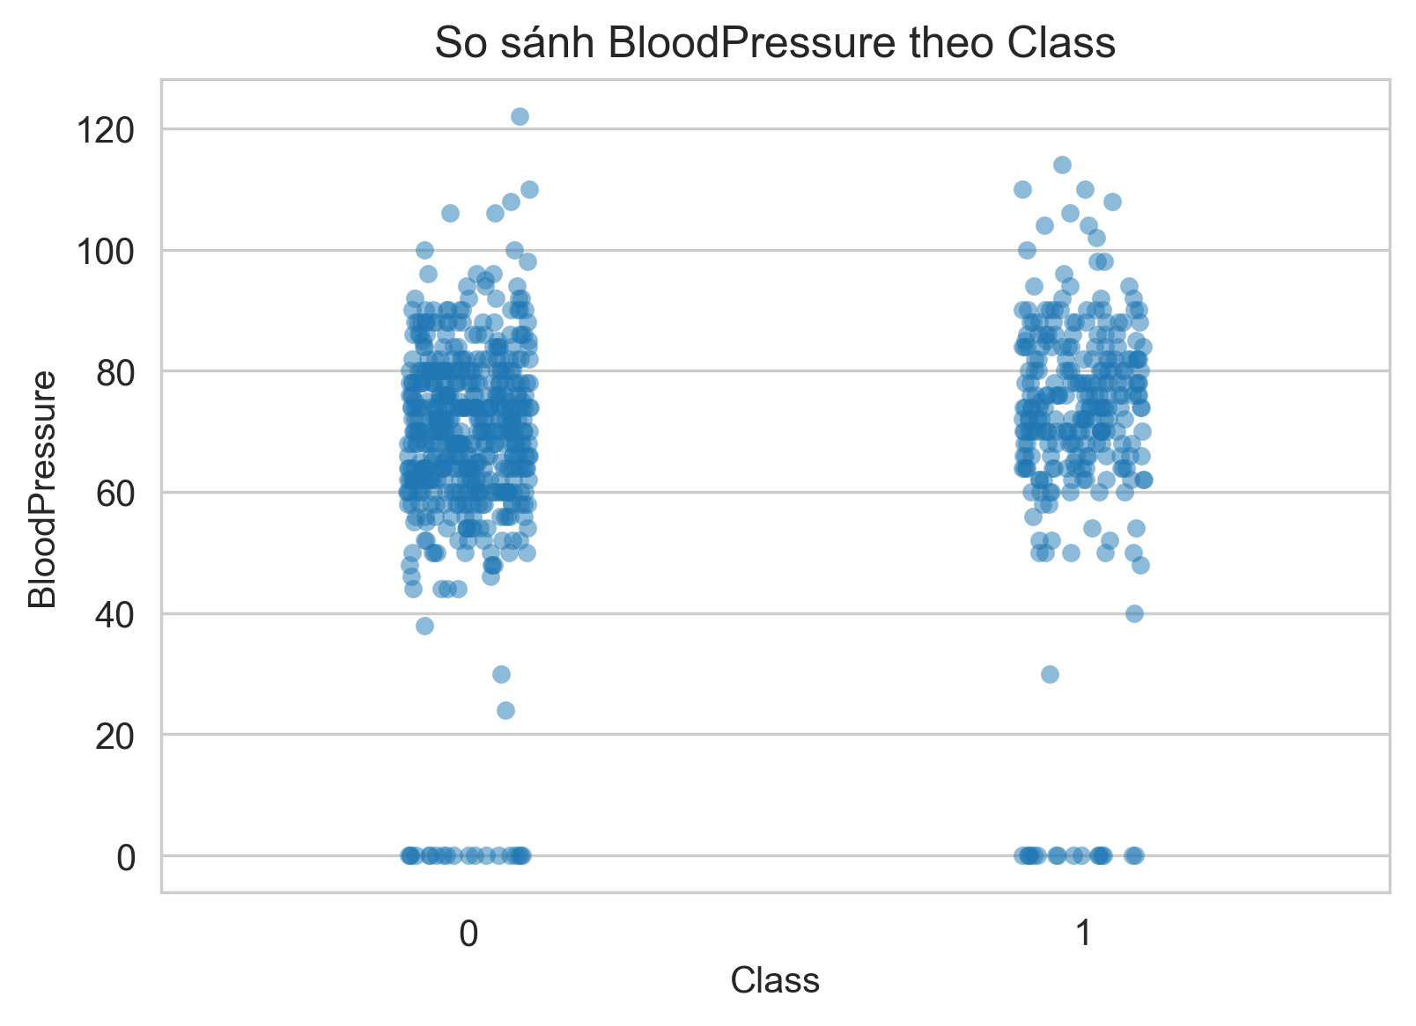
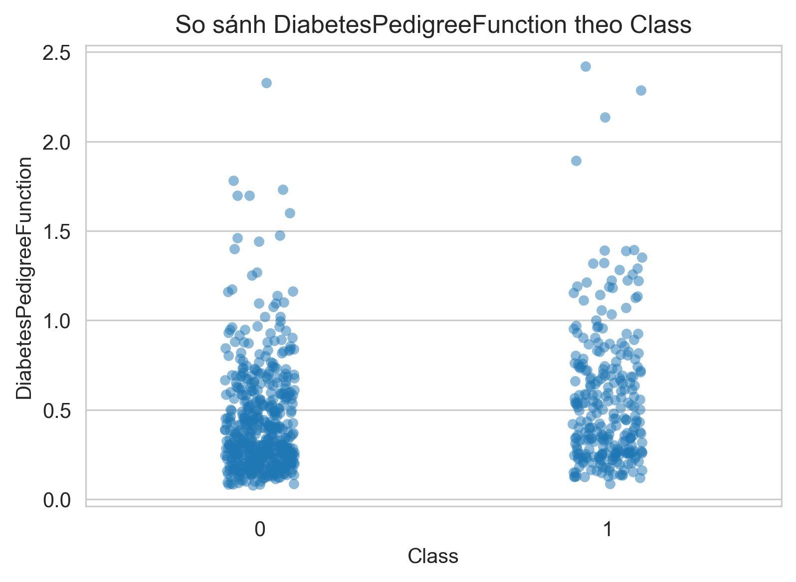
Phân tích đa Biến
Đối với thuộc tính BloodPressure, DiabetesPedigreeFunction thì cả 2 lớp tương đối đều nhau.

Slide 13
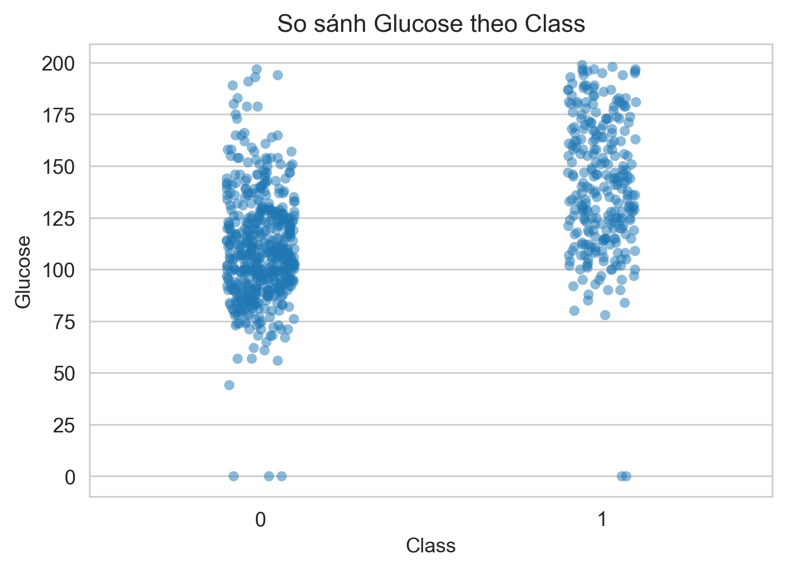
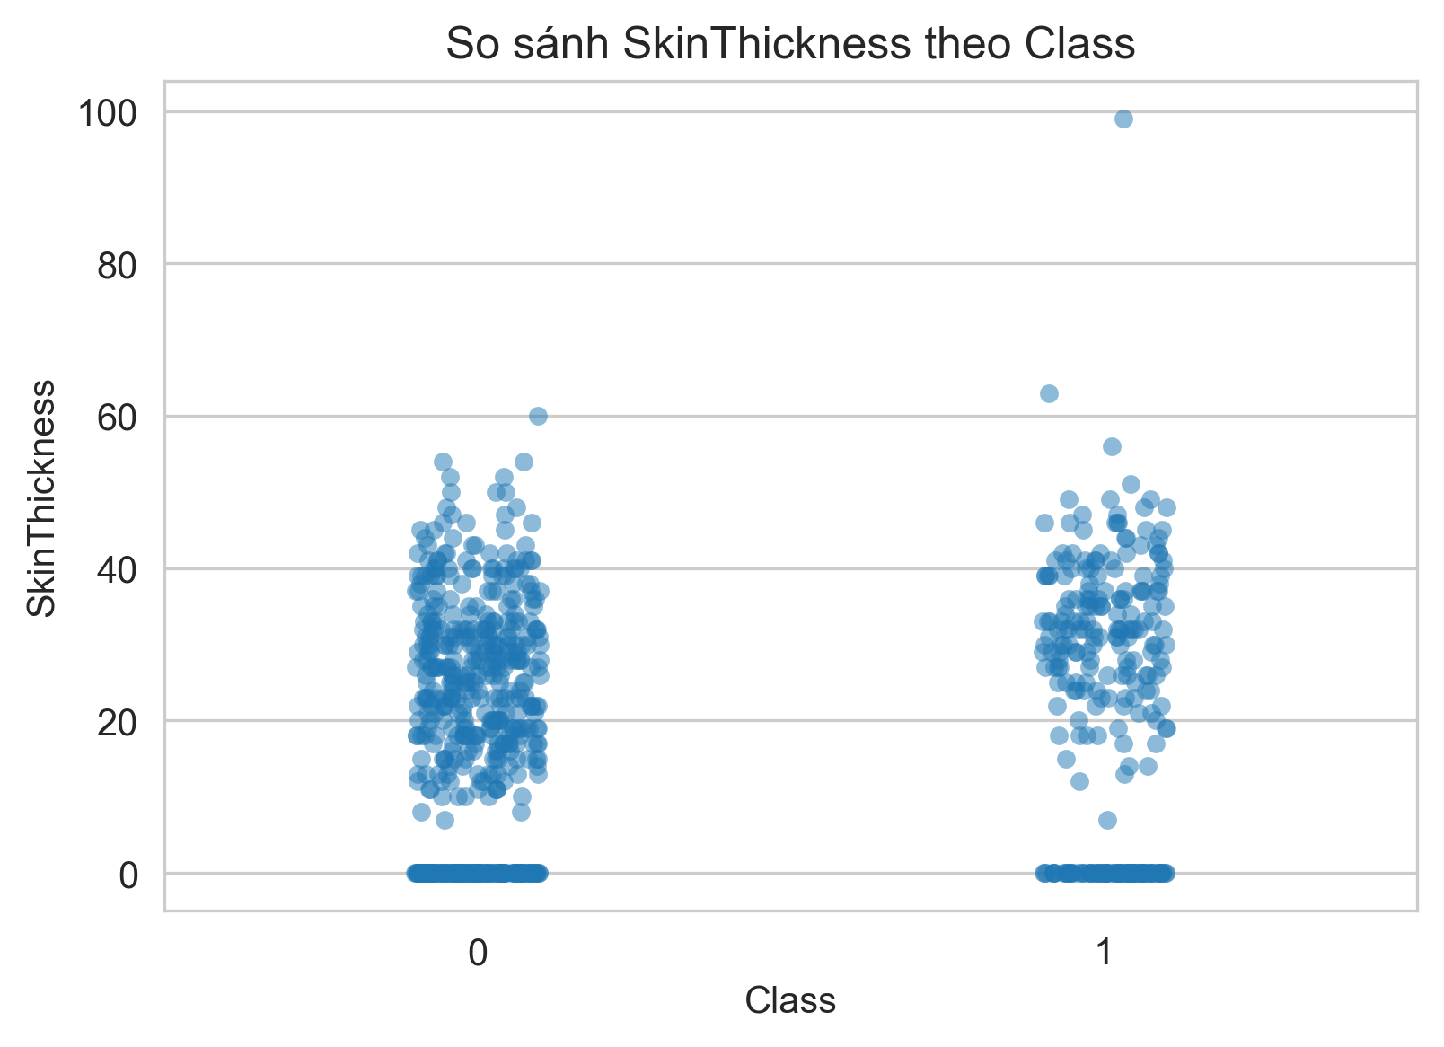
Phân tích đa Biến
Đối với thuộc tính Glucose: Những người không bị tiểu đường có mức Glucose từ 75 đến 150, còn đối với người bị tiểu đường thì từ 100 đến 200.
Đối với thuộc tính SkinThickness: Những người không bị tiểu đường có mức phân bố từ 10 đến 40, trong khi đó nhóm người bị tiểu đường phân bố từ 20 đến 40.

Slide 14
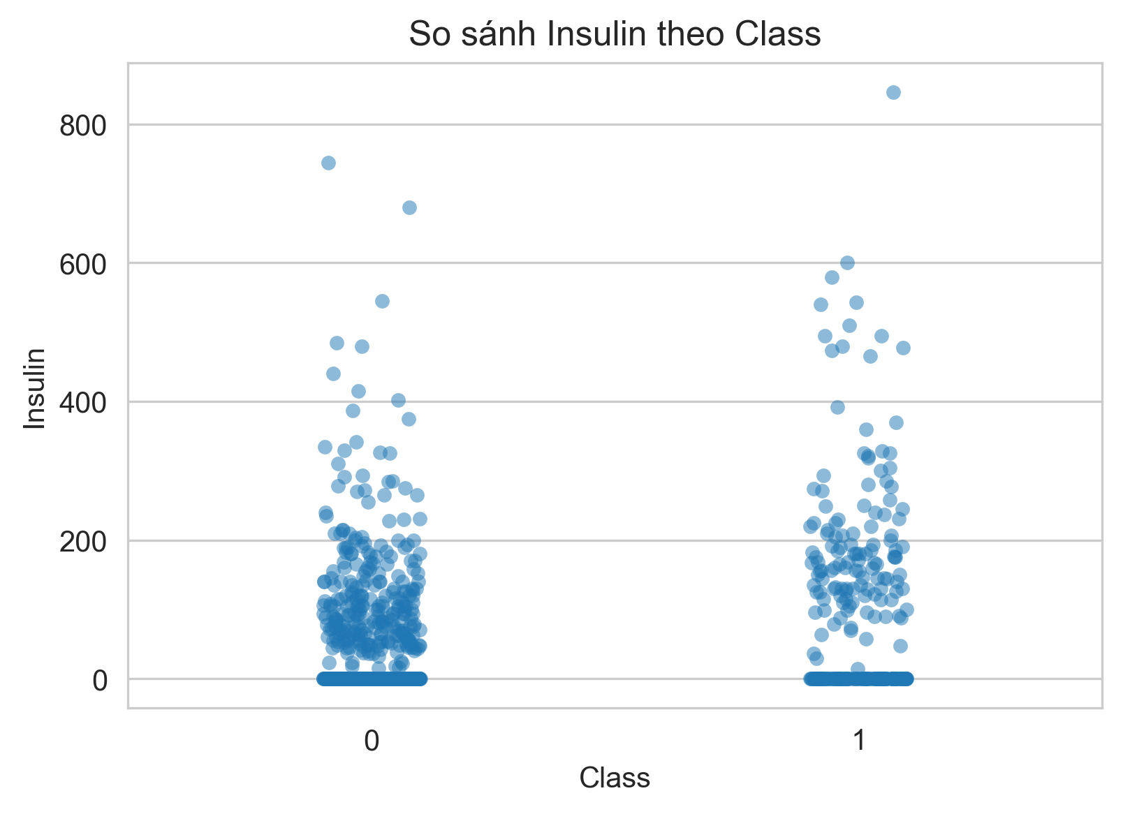
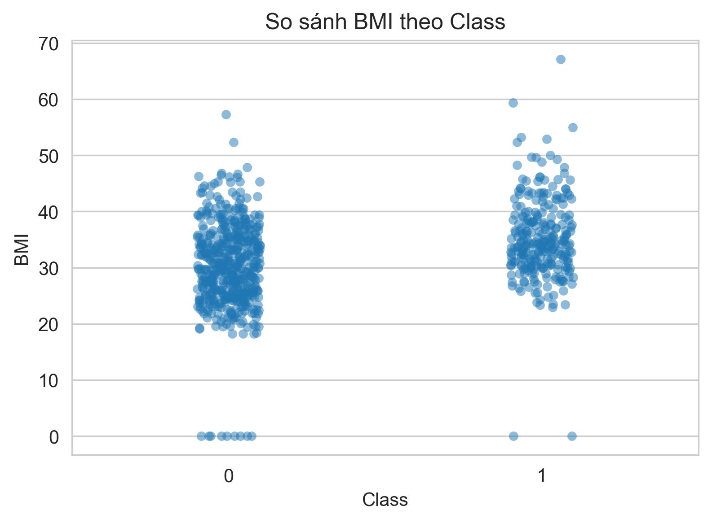
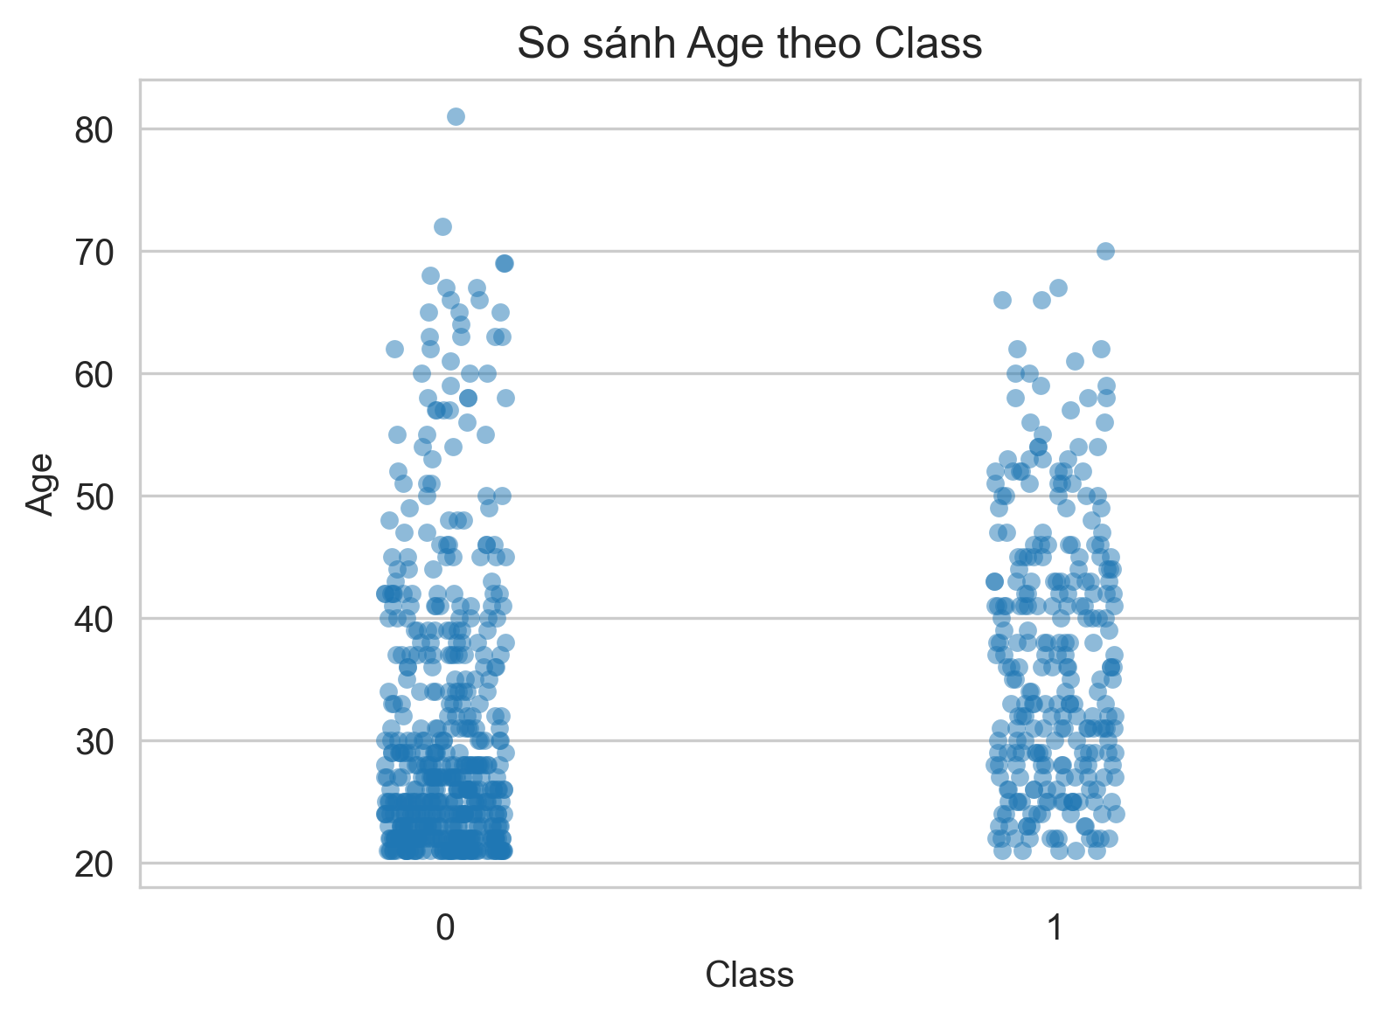
Phân tích đa Biến
Đối với Insulin: Nhóm người bị tiểu đường có mức insulin gần như cao hơn so với nhóm người không bị tiểu đường.
Đối với BMI: Nhóm người không bị tiểu đường có phân bố rộng hơn từ 20 đến 40 trong khi đó nhóm người tiểu đường là từ 25 đến 40.
Đối với Age: Nhóm người tiểu đường có độ tuổi cao hơn so với nhóm người không bị tiểu đường.

Slide 15
Chuẩn bị dữ liệu
Data preprocessing

Slide 16
Xử lý mẫu bất thường
Các mẫu bất thường trong dữ liệu này là các giá trị 0 của các cột: Glucose, Insulin, BloodPresure, BMI, SkinThickness.
Trước tiên ta cần thay các giá trị đó bằng các giá trị NaN.
Phương án xử lý: ta thay vào đó giá trị median của từng cột.

Slide 17
Xử lý ngoại lệ
Ngoại lệ là: Điểm nào < Q1 – 1.5×IQR hoặc > Q3 + 1.5×IQR → ngoại lệ
Q1 (25%) và Q3 (75%).
IQR = Q3 – Q1.
Phương án xử lý: ta xóa các dòng có dữ liệu ngoại lệ.

Slide 18
THANK YOU

